Slide 1

달무띠
프로그래밍 설계 7조
인생은 불공평합니다!
왕부터 노예까지의 계급 사회
보드게임 달무티 콘솔화
7조 황현석, 이진석, 김민석, 이승헌

Slide 2
들
어
가
며
Player 1
7
7
7
7
7
7
룰
1
7
조커
조커
2
2
8
8
8
8
8
8
8
8
높은등급
9
9
9
9
9
9
9
9
3
3
9
3
Player 4
Player 2
10
10
10
10
10
10
10
10
10
4
4
10
4
4
11
11
11
11
11
11
11
11
11
11
5
5
11
5
5
5
6
6
6
6
6
6
12
12
12
12
12
12
12
12
12
12
12
12
Player 3
2

Slide 3
들
어
가
며
Player 1
룰
Player 4
Player 2
12
12
12
1
3
3
4
4
6
6
6
8
8
8
8
10
10
10
12
12
12
12
조커
Player 3
3

Slide 4
들
어
가
며
Player 1
룰
Player 4
Player 2
11
11
11
1
3
3
4
4
6
6
6
8
8
8
8
10
10
10
12
12
12
12
조커
Player 3
4

Slide 5
들
어
가
며
Player 1
룰
Player 4
Player 2
11
11
11
1
3
3
4
4
6
6
6
8
8
8
8
10
10
10
12
12
12
12
조커
Player 3
5

Slide 6
들
어
가
며
Player 1
룰
Player 4
Player 2
9
9
9
1
3
3
4
4
6
6
6
8
8
8
8
12
12
12
12
조커
Player 3
6

Slide 7
들
어
가
며
Player 1
룰
PASS
Player 4
Player 2
9
9
9
1
3
3
4
4
6
6
6
8
8
8
8
12
12
12
12
조커
Player 3
7

Slide 8
들
어
가
며
Player 1
룰
Player 4
Player 2
7
7
7
1
3
3
4
4
6
6
6
8
8
8
8
12
12
12
12
조커
Player 3
8

Slide 9
들
어
가
며
Player 1
룰
Player 4
Player 2
7
7
7
1
3
3
4
4
6
6
6
8
8
8
8
12
12
12
12
조커
Player 3
9

Slide 10
들
어
가
며
Player 1
룰
Player 4
Player 2
PASS
6
6
6
1
3
3
4
4
8
8
8
8
12
12
12
12
조커
Player 3
10

Slide 11
들
어
가
며
Player 1
룰
PASS
Player 4
Player 2
PASS
6
6
6
1
3
3
4
4
8
8
8
8
12
12
12
12
조커
Player 3
11

Slide 12
들
어
가
며
Player 1
룰
PASS
Player 4
Player 2
PASS
6
6
6
PASS
1
3
3
4
4
8
8
8
8
12
12
12
12
조커
Player 3
12

Slide 13
들
어
가
며
Player 1
룰
Player 4
Player 2
1
3
3
4
4
8
8
8
8
12
12
12
12
조커
Player 3
13

Slide 14
들
어
가
며
Player 1
조커
Player 4
Player 2
3
3
3
1
2
2
4
4
6
6
6
8
8
8
8
10
10
10
12
12
12
12
조커
Player 3
14

Slide 15
들
어
가
며
Player 1
조커
Player 4
Player 2
3
3
3
1
2
2
4
4
6
6
6
8
8
8
8
10
10
10
12
12
12
12
조커
Player 3
15

Slide 16
들
어
가
며
Player 1
조커
PASS
Player 4
Player 2
PASS
2
2
조커
PASS
1
4
4
6
6
6
8
8
8
8
10
10
10
12
12
12
12
Player 3
16

Slide 17
들
어
가
며
Player 1
조커
Player 4
Player 2
1
4
4
6
6
6
8
8
8
8
10
10
10
12
12
12
12
Player 3
17

Slide 18
들
어
가
며
전체룰
1. 우선권을 가진 사람이 같은 종류의 카드를 원하는 만큼 제출한다.
2. 다음 사람부터는 앞 선 사람보다 높은 등급의 카드를 같은 장수만큼 제출한다.
3. 마지막으로 카드를 제출한 사람 이후에 모든 사람들이 pass를 하면 한 턴이 종료되고,
마지막으로 카드를 제출한 사람이 우선권을 갖고 새로운 턴을 시작한다.
4. 조커 카드는 원하는 숫자 카드와 같이 사용해 제출 수량을 1증가시킨다.
18

Slide 19
들
어
가
며
목차
2
4
6
카드 제출 로직
카드 카운트 로직
역할분담.
1
3
5
카드 분배 로직
회의내용.
턴 관리 로직
19

Slide 20

회의내용
void distributeCards()
{
.
. //카드 분배
.
}
void card_sub()
{
.
. //카드 제출
.
}
01
void game_turn()
{
.
. //턴 관리
.
}
void card_count()
{
.
. //카드 카운트
.
}
20

Slide 21

회의내용
01
01
게임 Logic 처리
80장의 카드를 4인기준 20장씩 랜덤하게 배분하는 함수 제작
카드 배분 로직
게임 턴 관리
한 턴을 기준으로 턴의 시작과 턴의 끝을 알리는 함수 제작
카드 제출 로직
pass or 원하는 카드 제출을 할 수 있는 함수 제작
게임 종료 로직
매 턴마다 Player 카드를 카운트해 순위를 결정해는 함수 제작
21

Slide 22

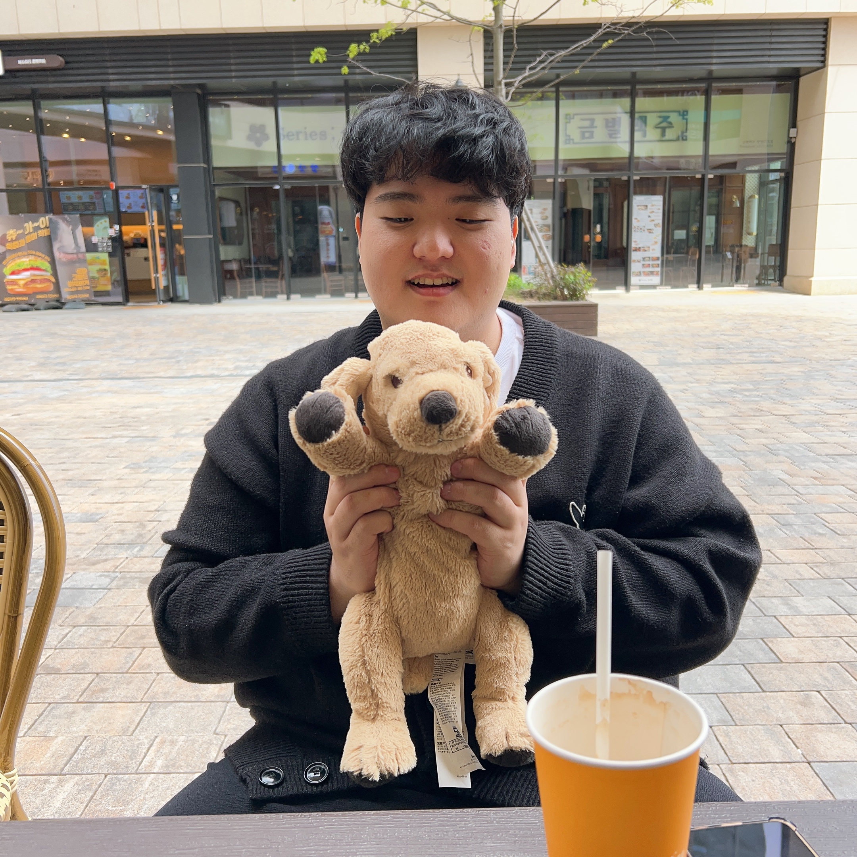

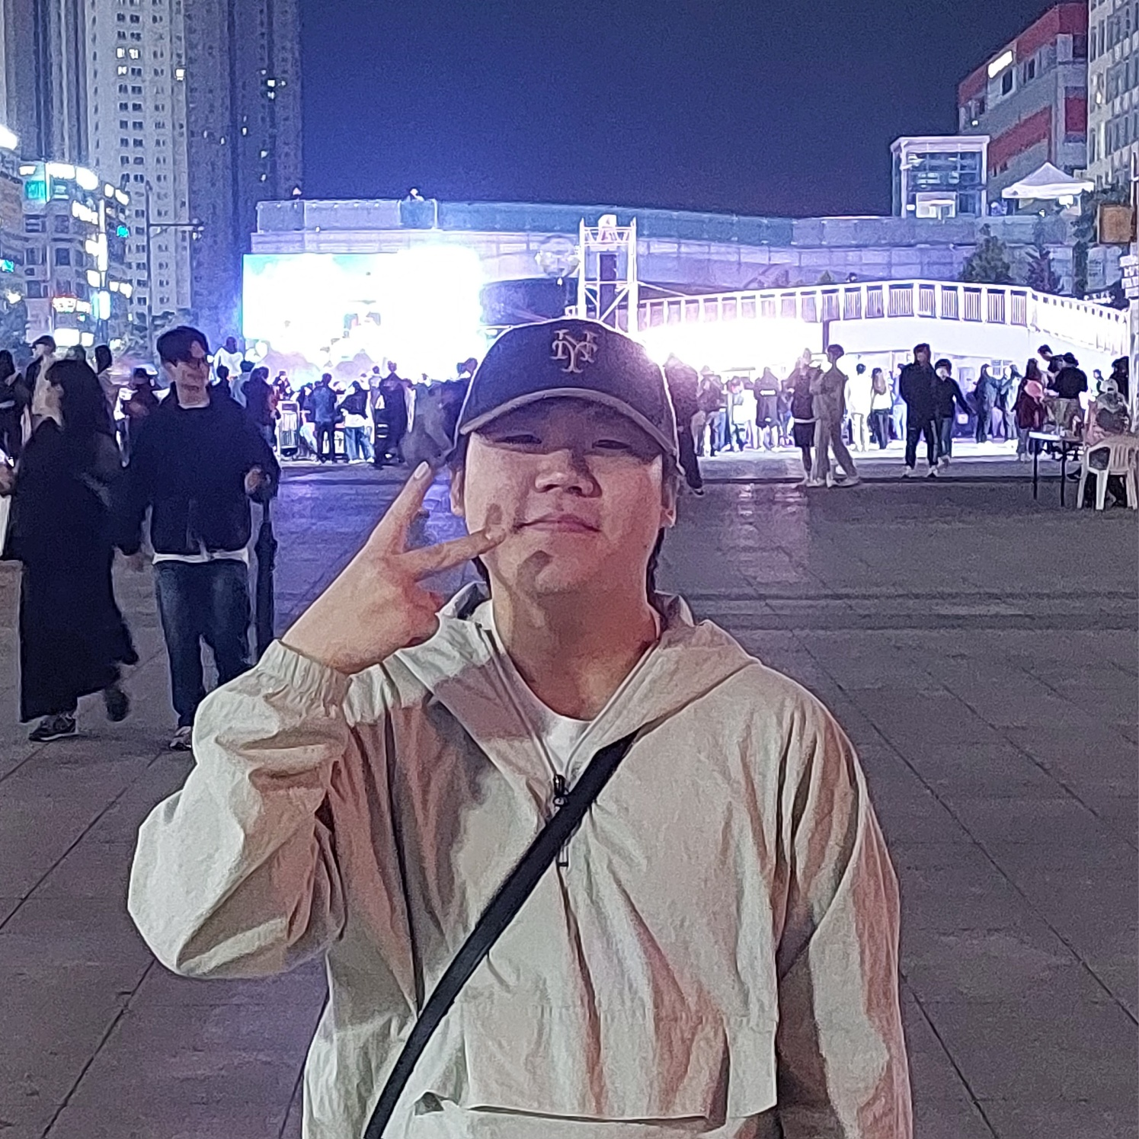
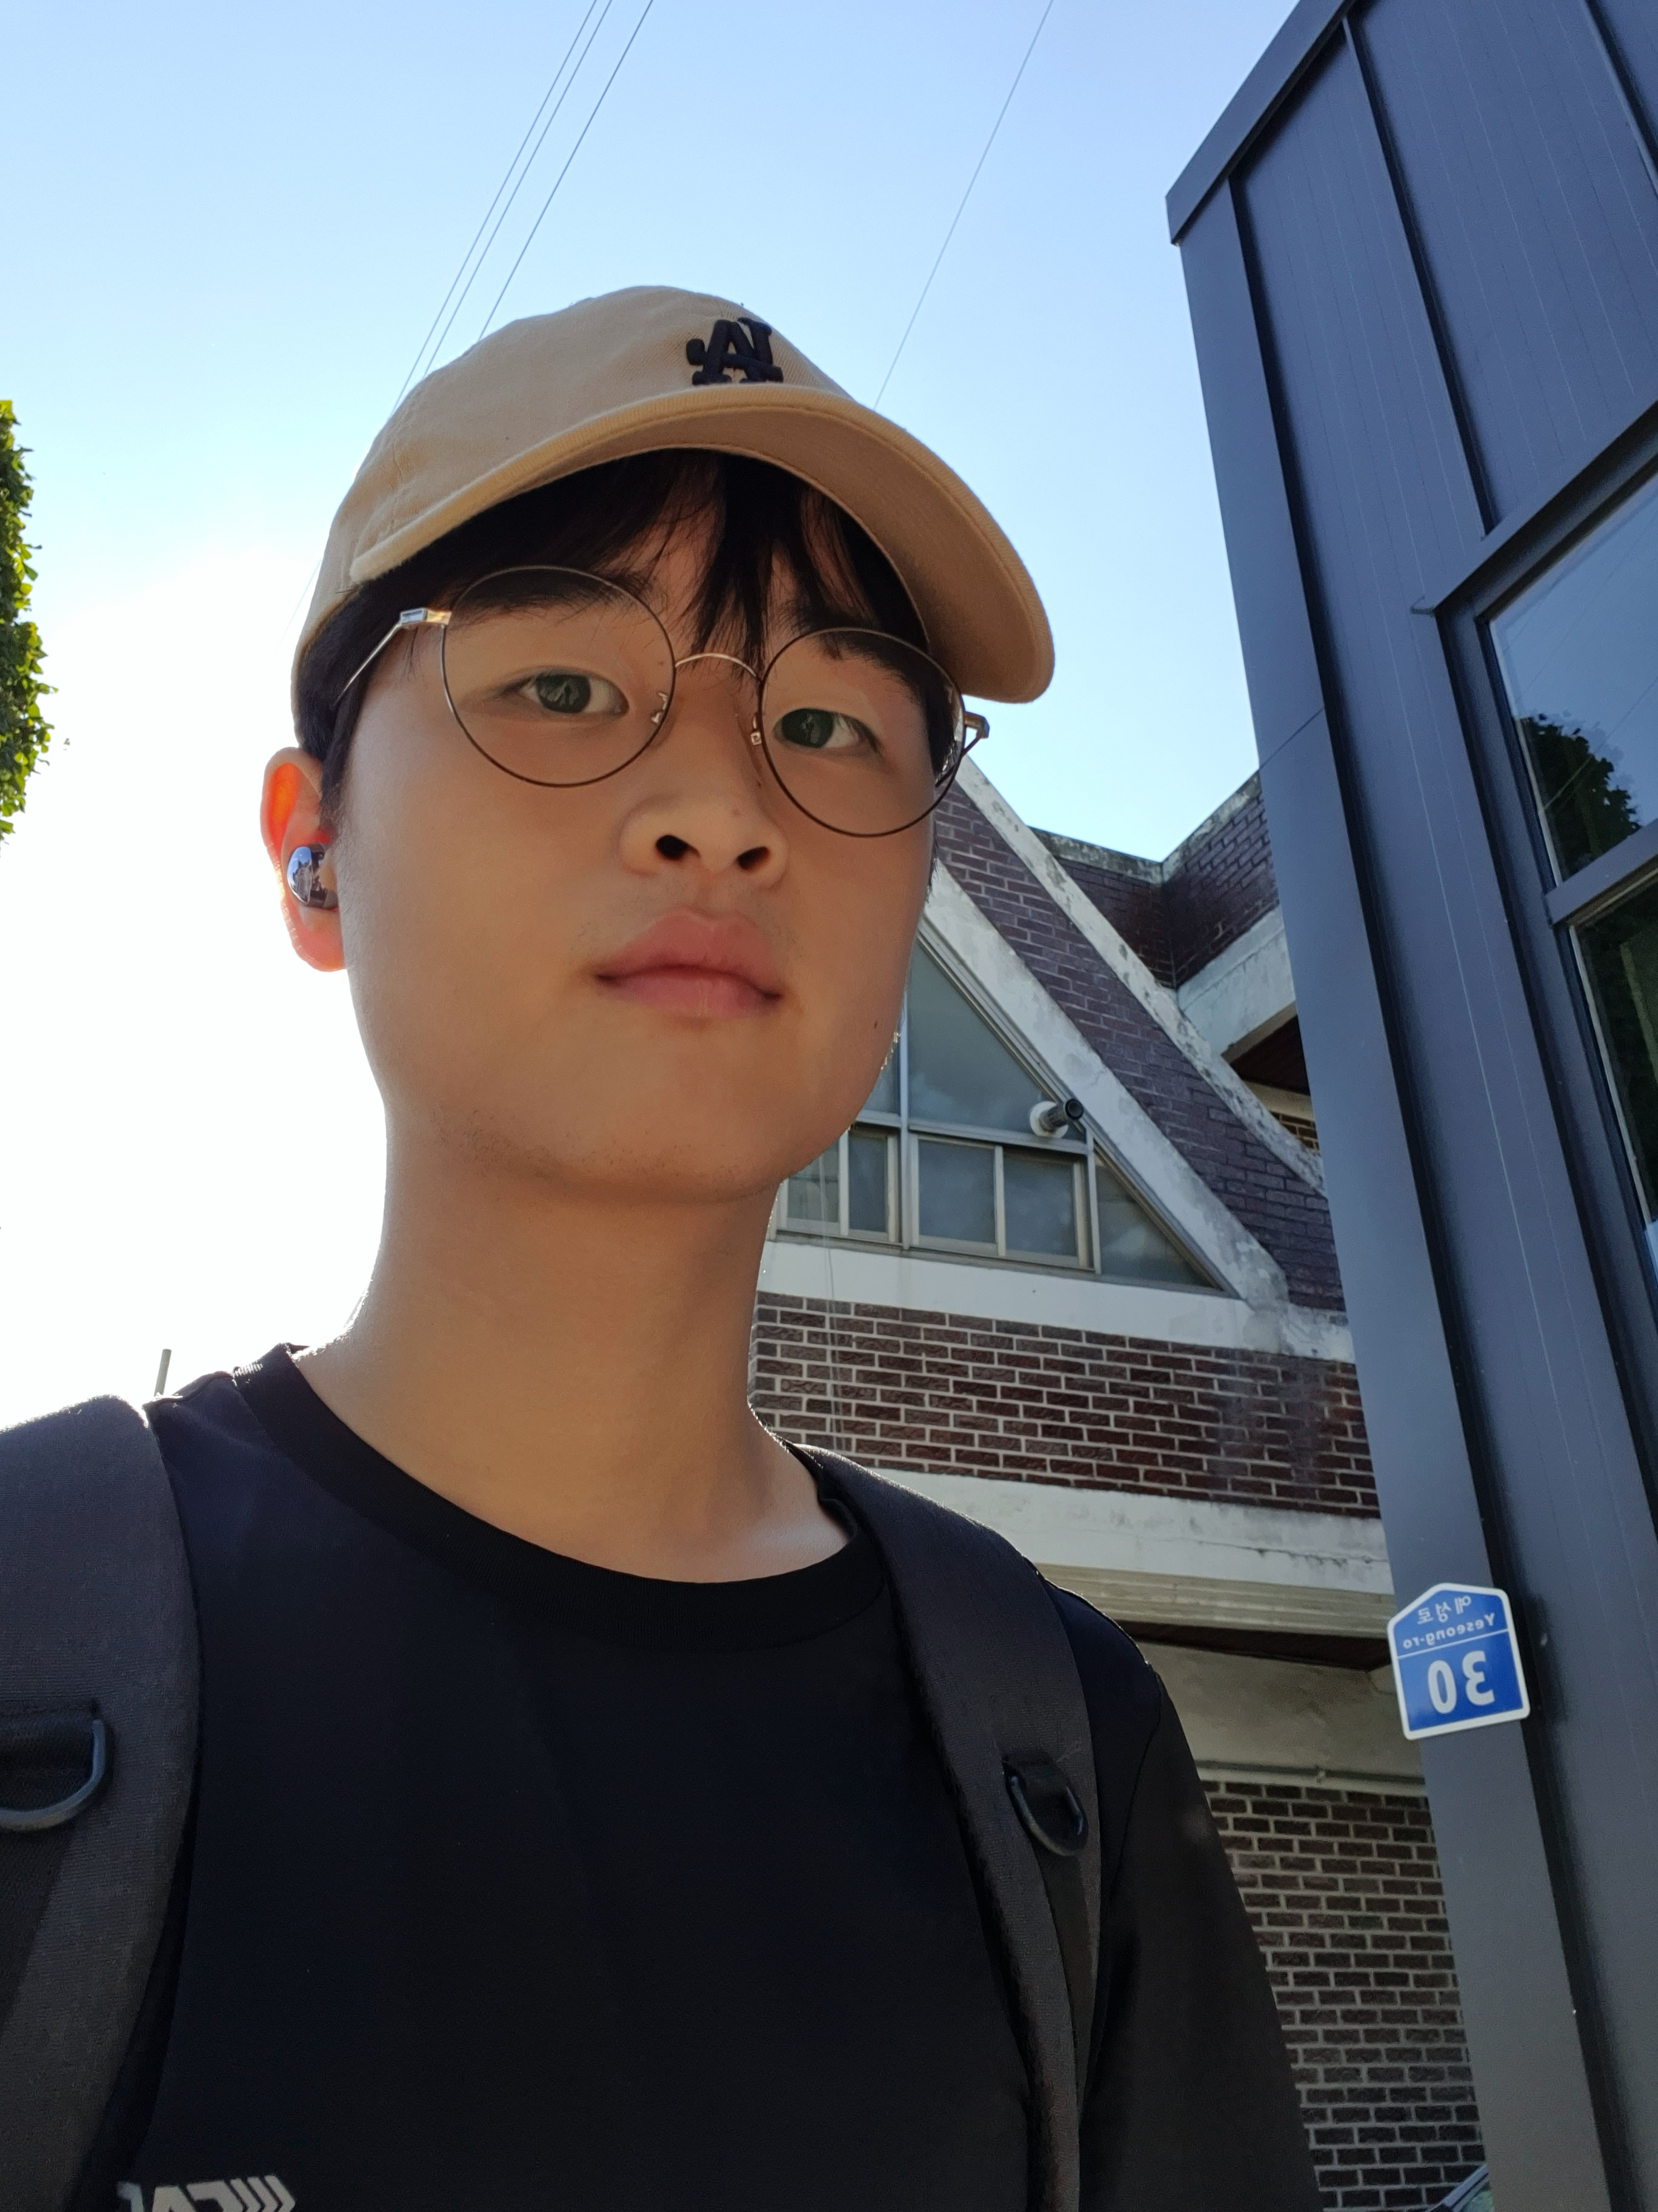
역할 분담
02
황현석
이진석
김민석
이승헌
팀장
팀원
팀원
팀원
팀 총괄
회의록 작성
수행내용 보고서 작성
카드 배분 함수 구현
코드 오류 솔루션 제시 및 수정
회의록 작성
수행내용 보고서 작성
턴 관리 함수 구현
PPT제작
발표
카드 카운트 함수 구현
PPT제작
발표
카드 제출 함수 구현
22

Slide 23
ＳＴＡＲＴ
카드 배분 함수
03
카드 초기화
１～１２， 조커２장의 카드를 배열에 저장
카드 섞기
총 ８０장의 카드 배열 인덱스를 랜덤으로 섞기
카드 분배
섞인 카드 배열을 ｐｌａｙｅｒ에게 배분
카드 정렬
버블 정렬로 오름차순 정렬
［게임 화면］
배분 받은 카드 화면에 출력
23

Slide 24
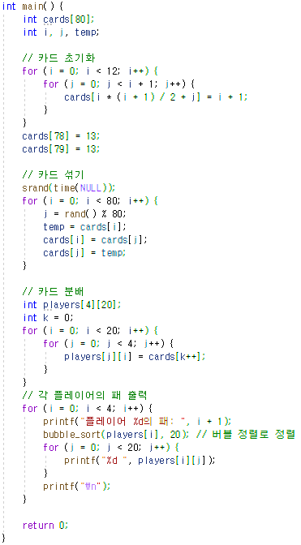
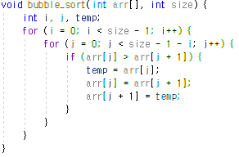
카드 배분 함수
03
24

Slide 25
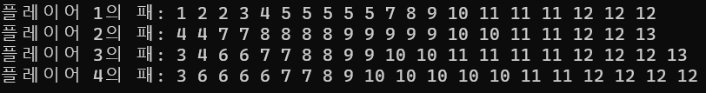
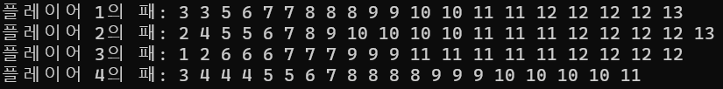
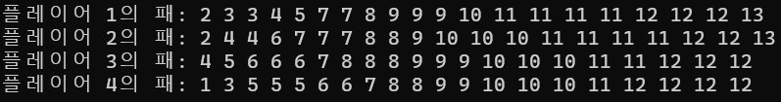
카드 배분 함수
03
25

Slide 26
ＳＴＡＲＴ
카드 제출 함수
04
다음 ｐｌａｙｅｒ
턴 변경
Ｙｅｓ
ｐａｓｓ시 바로 다음 ｐｌａｙｅｒ 턴 넘김
Ｐａｓｓ
하였는가？
Ｎｏ
ｓｃａｎｆ（）로 원하는 카드 제출
카드제출
Ｙｅｓ
여러 오류 코드 중 하나라도 있다면 다시 카드 제출
카드 제출 오류가 있는가？
Ｎｏ
［게임 화면］
제출한 카드 화면에 출력
26

Slide 27
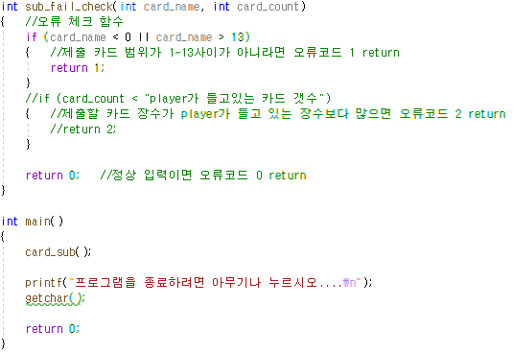
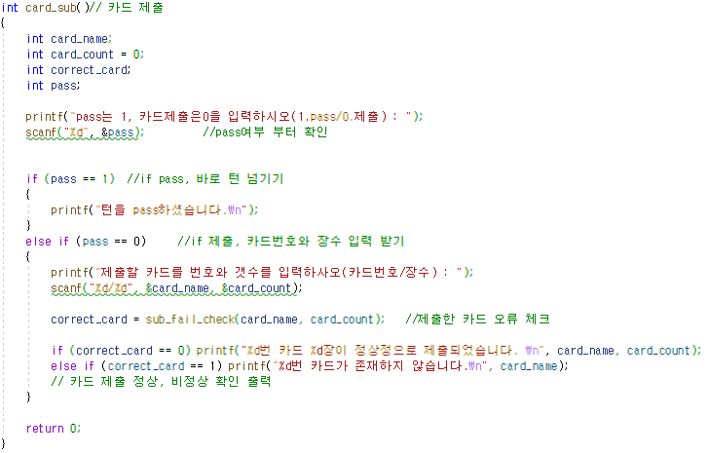
카드 제출 함수
04
Player에게 배분된 카드 정보를 받아야 하기 때문에 우선 보류
27

Slide 28
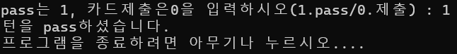
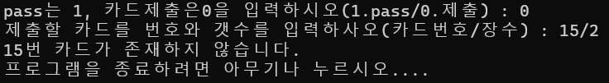
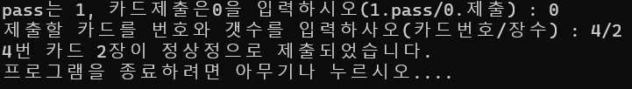
카드 제출 함수
04
28

Slide 29
ＳＴＡＲＴ
턴 관리 함수
05
랜덤 턴 생성
큐 초기화
Ｑｕｅｕｅ
Ｐｌａｙｅｒ １
Ｐｌａｙｅｒ ２
Ｐｌａｙｅｒ ３
Ｐｌａｙｅｒ ４
Ｐｌａｙｅｒ １
큐 실행
［게임 화면］
현재 턴 ｐｌａｙｅｒ 출력
Ｎｏ
게임 종료 조건 충족？
Ｙｅｓ
ＥＮＤ
29

Slide 30
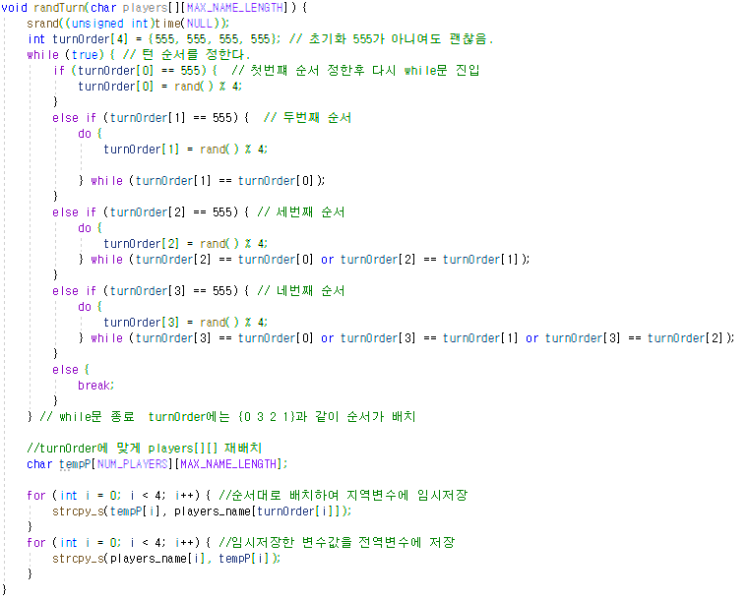
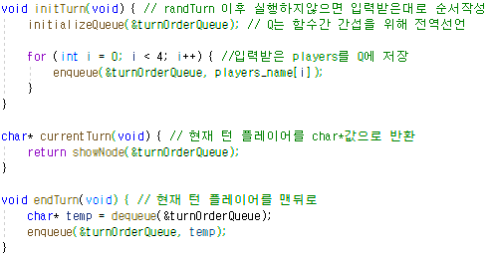
턴 관리 함수
05
30

Slide 31
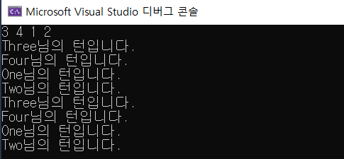
턴 관리 함수
05
랜덤으로 섞인 순서를 보여줌
３
４
１
２
３
４
１
２
31

Slide 32
ＳＴＡＲＴ
카드 카운트 함수
06
Ｐｌａｙｅｒ 초기 카드 수 입력
모든 ｐｌａｙｅｒ 카드 제출
［게임 종료］
각 ｐｌａｙｅｒ 등수 출력
카드가 0인 ｐｌａｙｅｒ가 ４명인가？
Ｙｅｓ
Ｂｒｅａｋ；
Ｎｏ
제출 한 카드만큼 보유 카드 감소
［게임화면］
＂ｐｌａｙｅｒ i가 카드를 모두 제출함＂ 출력
［게임화면］
Ｐｌａｙｅｒ들의 카드 수량 출력
카드 가 0장인 ｐｌａｙｅｒ가 있는가?
Ｐｌａｙｅｒ 등수를 정해주고 턴에서 제외
Ｎｏ
Ｙｅｓ
32

Slide 33
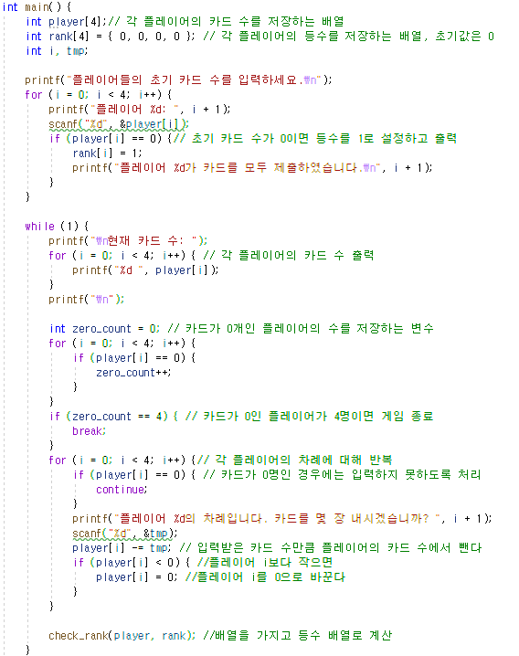
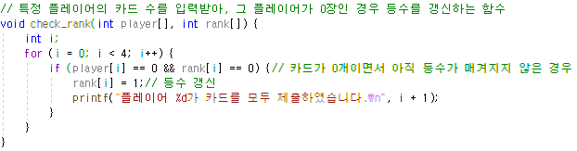
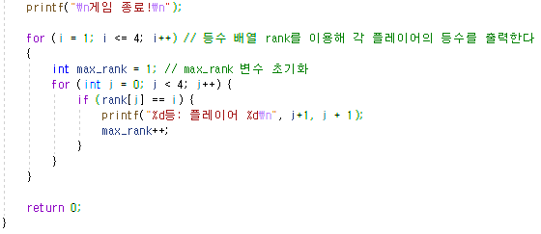
카드 카운트 함수
06
33

Slide 34
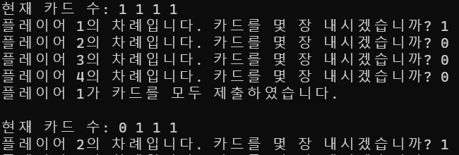
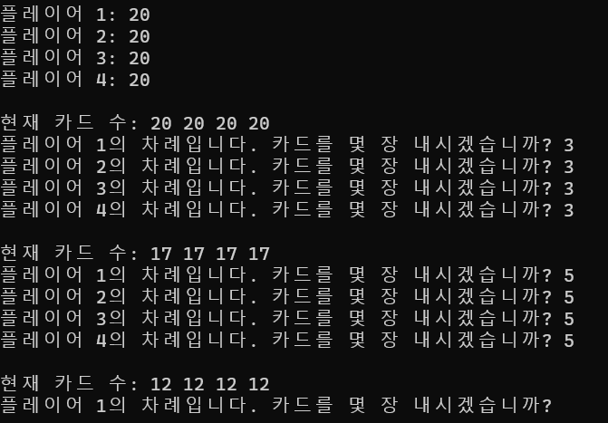
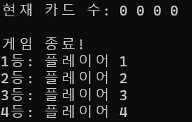
카드 카운트 함수
06
34

Slide 35
마
무
리
Q&A
35

